Slide 1


Обеспечение антитеррористической защищенности в рамках комплексной безопасности образовательной организации высшего образования. Действия руководства образовательной организации высшего образования при угрозе безопасности или совершении противоправных действий
Докладчик – Чурилов Сергей Анатольевич

Slide 2
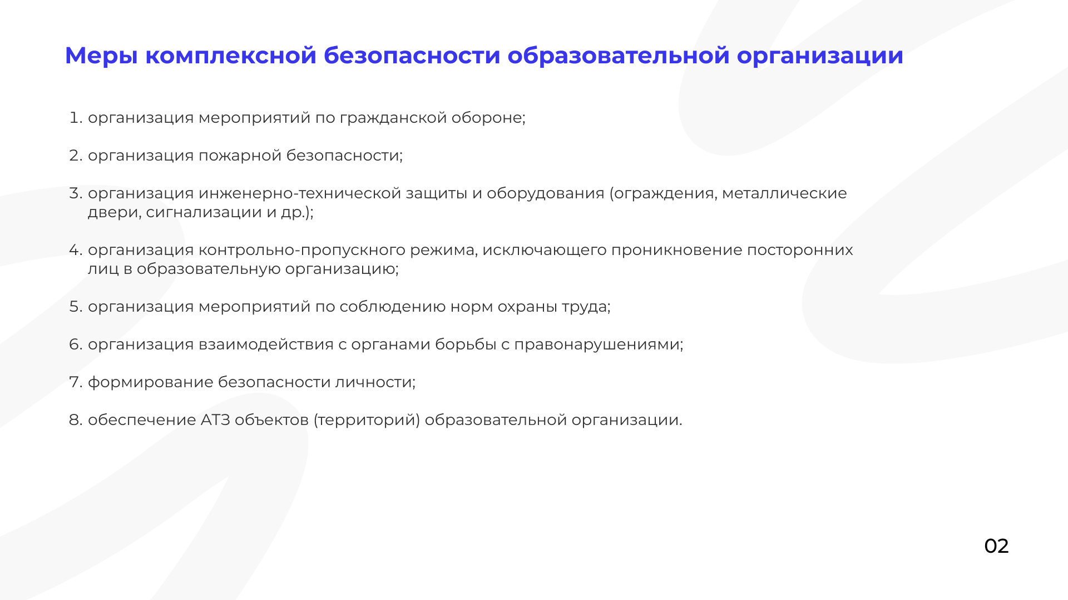
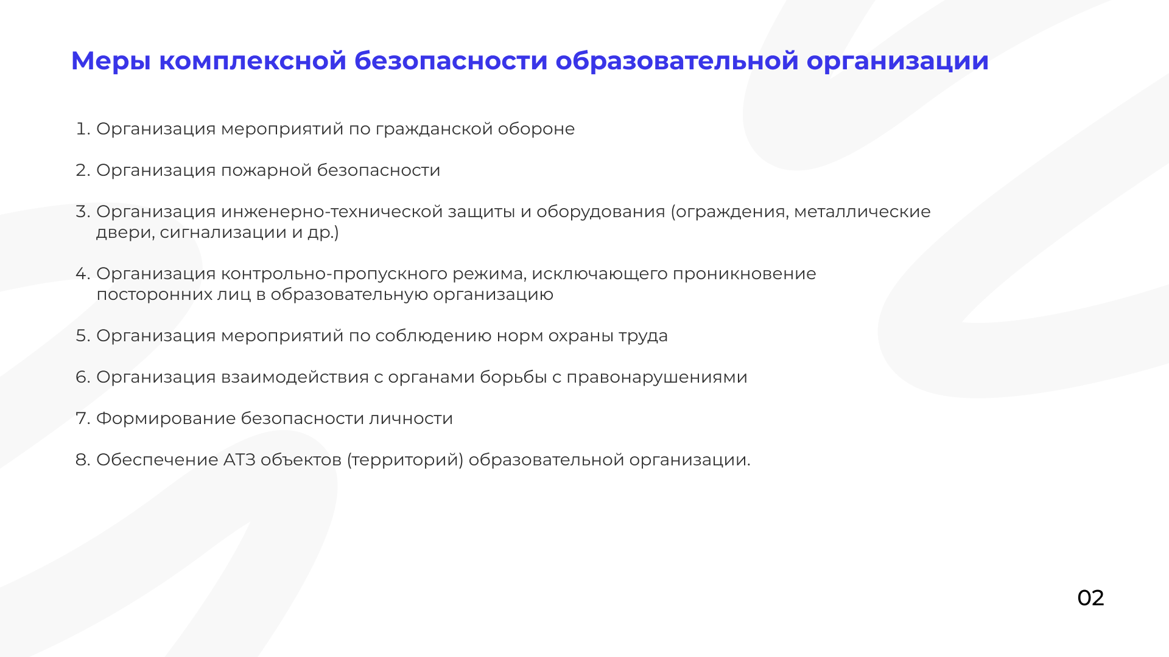
Меры комплексной безопасности образовательной организации
организация мероприятий по гражданской обороне;
организация пожарной безопасности;
организация инженерно-технической защиты и оборудования (ограждения, металлические двери, сигнализации и др.);
организация контрольно-пропускного режима, исключающего проникновение посторонних лиц в образовательную организацию;
организация мероприятий по соблюдению норм охраны труда;
организация взаимодействия с органами борьбы с правонарушениями;
формирование безопасности личности;
обеспечение АТЗ объектов (территорий) образовательной организации.

Slide 3

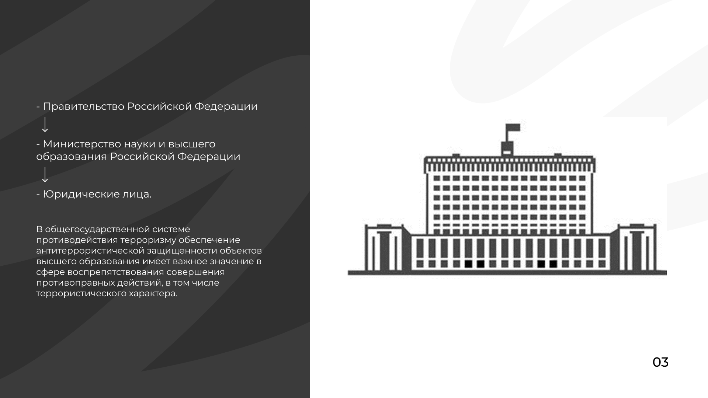


В общегосударственной системе противодействия терроризму обеспечение антитеррористической защищенности объектов высшего образования имеет важное значение в сфере воспрепятствования совершения противоправных действий, в том числе террористического характера.
Выстраивание системы антитеррористической защищенности регламентируют три органа:
Правительство Российской Федерации;
Министерство науки и высшего образования Российской Федерации;
Юридические лица.

Slide 4
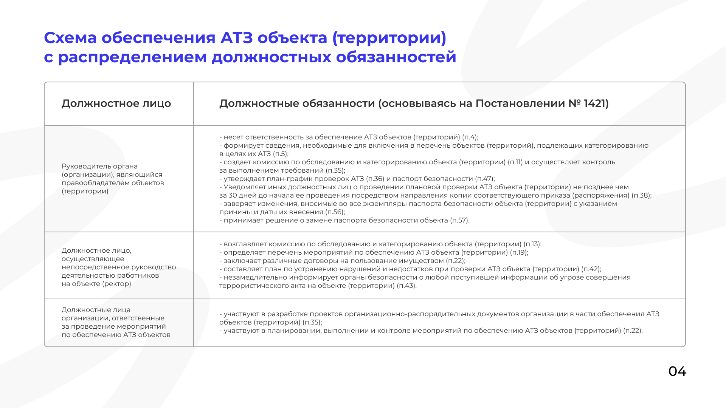

Схема обеспечения АТЗ объекта (территории) с распределением должностных обязанностей
Должностное лицо | Должностные обязанности (основываясь на Постановлении № 1421)
Руководитель органа (организации), являющийся правообладателем объектов (территории) | - несет ответственность за обеспечение АТЗ объектов (территорий) (п.4); - формирует сведения, необходимые для включения в перечень объектов (территорий), подлежащих категорированию в целях их АТЗ (п.5); - создает комиссию по обследованию и категорированию объекта (территории) (п.11) и осуществляет контроль за выполнением требований (п.35); - утверждает план-график проверок АТЗ (п.36) и паспорт безопасности (п.47); - Уведомляет иных должностных лиц о проведении плановой проверки АТЗ объекта (территории) не позднее чем за 30 дней до начала ее проведения посредством направления копии соответствующего приказа (распоряжения) (п.38); - заверяет изменения, вносимые во все экземпляры паспорта безопасности объекта (территории) с указанием причины и даты их внесения (п.56); - принимает решение о замене паспорта безопасности объекта (п.57).
Должностное лицо, осуществляющее непосредственное руководство деятельностью работников на объекте (ректор) | - возглавляет комиссию по обследованию и категорированию объекта (территории) (п.13); - определяет перечень мероприятий по обеспечению АТЗ объекта (территории) (п.19); - заключает различные договоры на пользование имуществом (п.22); - составляет план по устранению нарушений и недостатков при проверки АТЗ объекта (территории) (п.42); - незамедлительно информирует органы безопасности о любой поступившей информации об угрозе совершения террористического акта на объекте (территории) (п.43).
Должностные лица организации, ответственные за проведение мероприятий по обеспечению АТЗ объектов | - участвуют в разработке проектов организационно-распорядительных документов организации в части обеспечения АТЗ объектов (территорий) (п.35); - участвуют в планировании, выполнении и контроле мероприятий по обеспечению АТЗ объектов (территорий) (п.22).

Slide 5
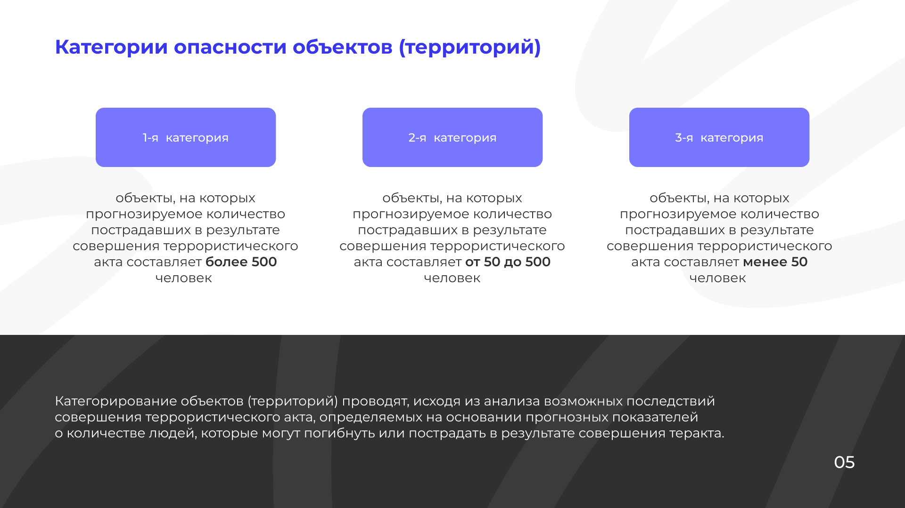
Категории опасности объектов (территорий)
1-я категория
2-я категория
3-я категория
объекты, на которых прогнозируемое количество пострадавших в результате совершения террористического акта составляет более 500 человек
объекты, на которых прогнозируемое количество пострадавших в результате совершения террористического акта составляет от 50 до 500 человек
объекты, на которых прогнозируемое количество пострадавших в результате совершения террористического акта составляет менее 50 человек
Категорирование объектов (территорий) проводят, исходя из анализа возможных последствий совершения террористического акта, определяемых на основании прогнозных показателей о количестве людей, которые могут погибнуть или пострадать в результате совершения теракта.

Slide 6
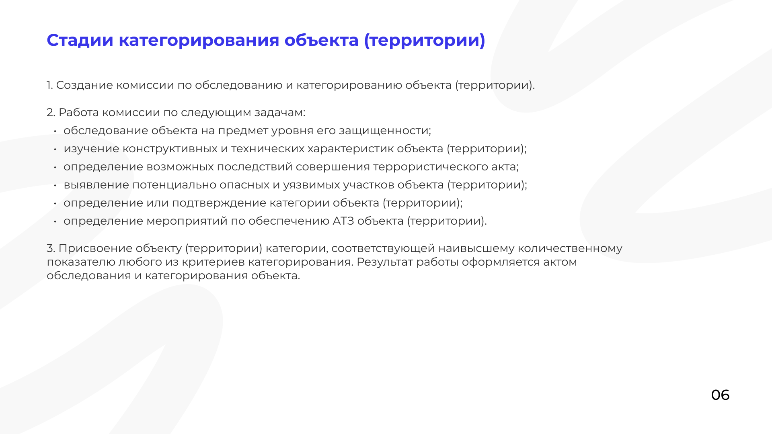

1. Создание комиссии по обследованию и категорированию объекта (территории).
2. Работа комиссии по следующим задачам:
обследование объекта на предмет уровня его защищенности;
изучение конструктивных и технических характеристик объекта (территории);
определение возможных последствий совершения террористического акта;
выявление потенциально опасных и уязвимых участков объекта (территории);
определение или подтверждение категории объекта (территории);
определение мероприятий по обеспечению АТЗ объекта (территории).
Присвоение объекту (территории) категории, соответствующей наивысшему количественному показателю любого из критериев категорирования. Результат работы оформляется актом обследования и категорирования объекта.
Стадии категорирования объекта (территории)

Slide 7
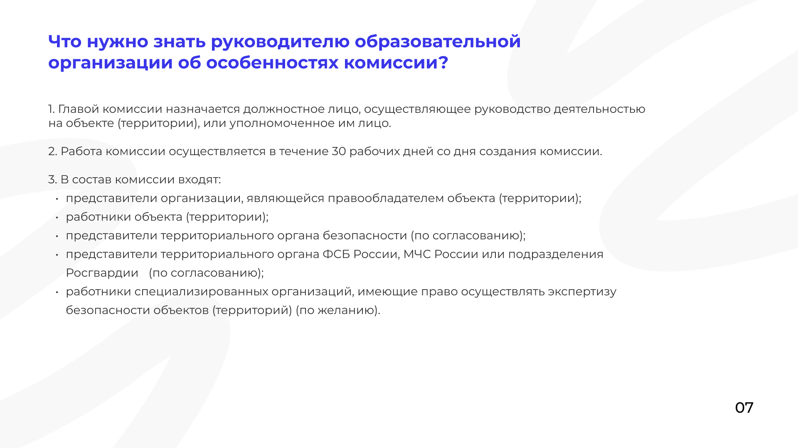
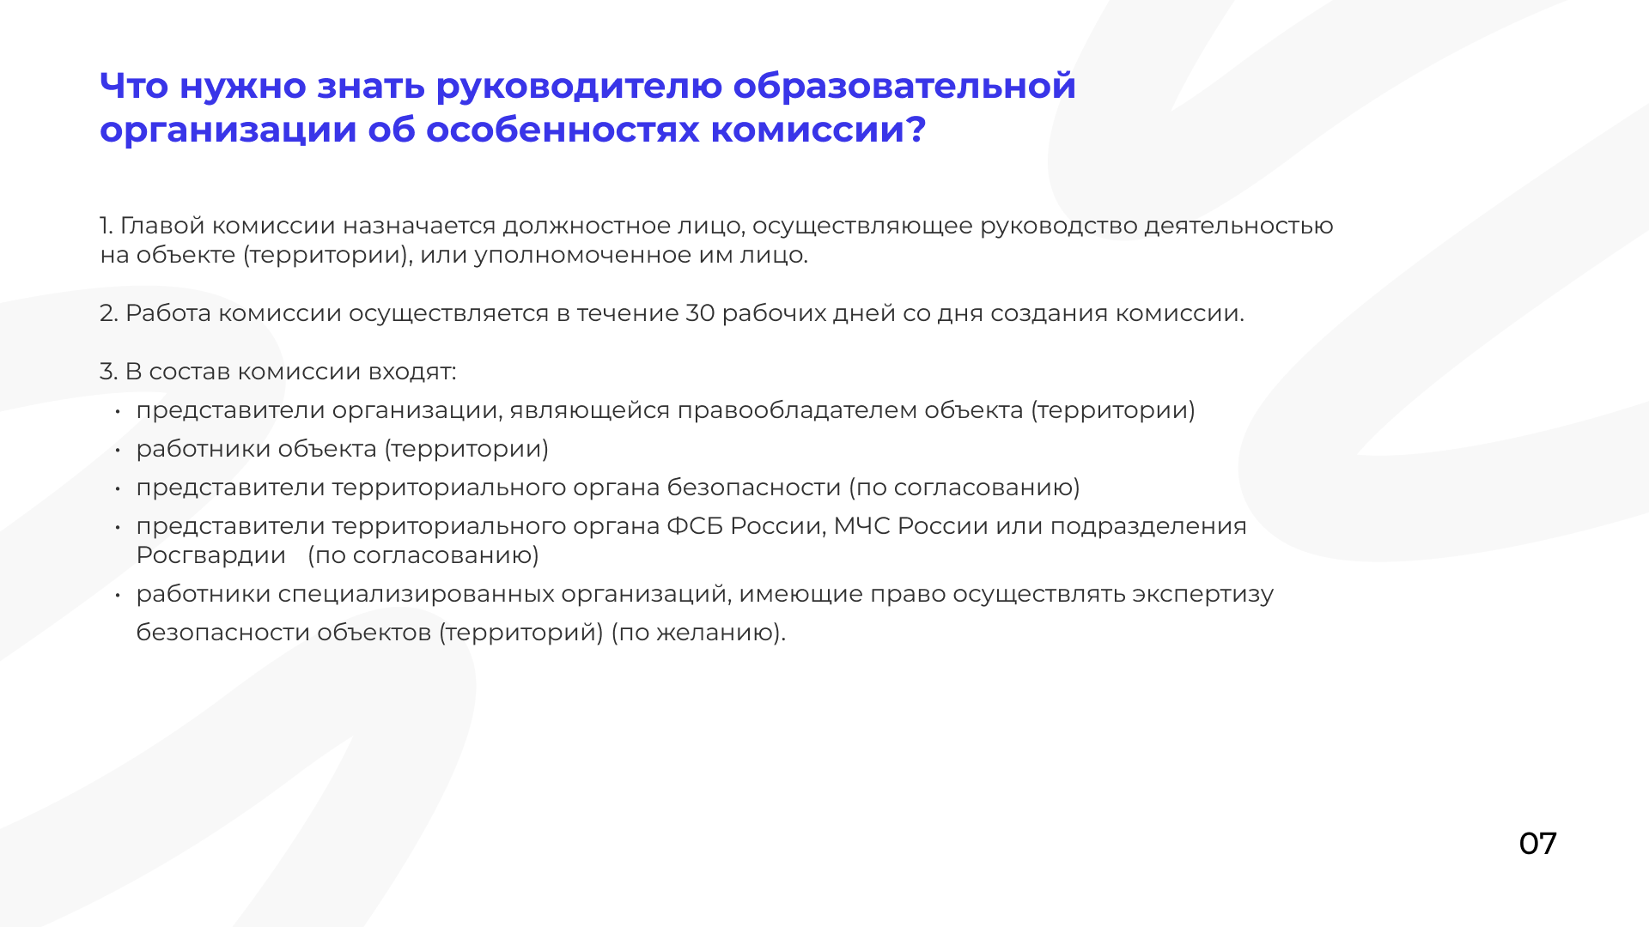
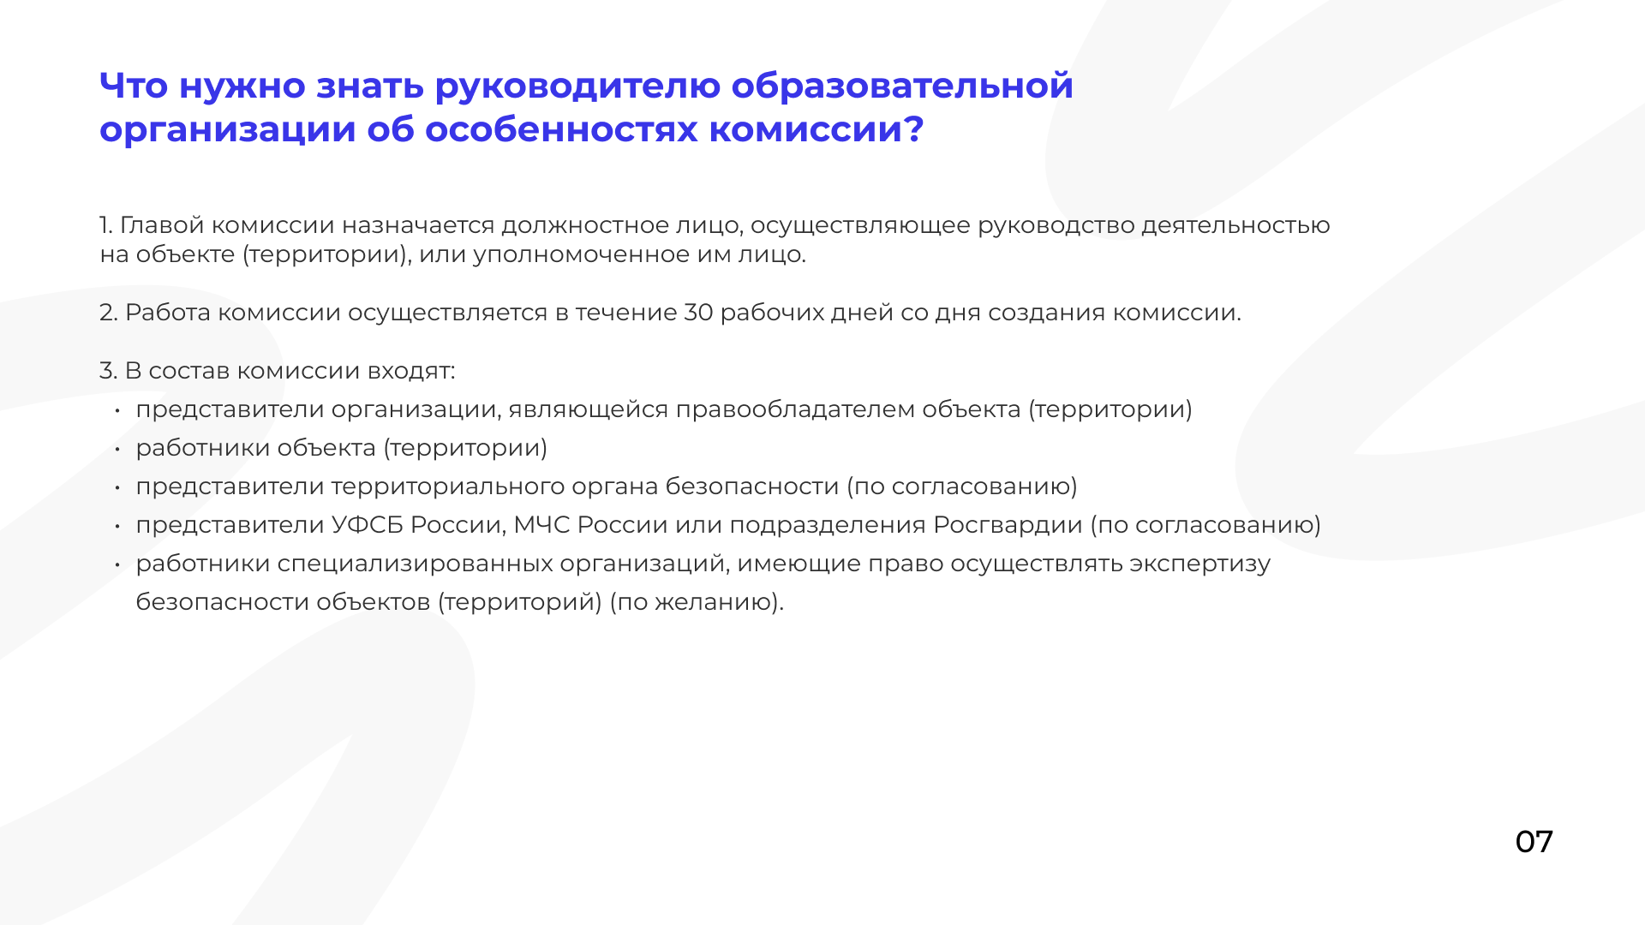
Что нужно знать руководителю образовательной организации об особенностях комиссии?
1. Главой комиссии назначается должностное лицо, осуществляющее руководство деятельностью на объекте (территории), или уполномоченное им лицо.
2. Работа комиссии осуществляется в течение 30 рабочих дней со дня создания комиссии.
3. В состав комиссии входят:
- представители организации, являющейся правообладателем объекта (территории);
- работники объекта (территории);
- представители территориального органа безопасности (по согласованию);
- представители территориального органа ФСБ России, МЧС России или подразделения Росгвардии (по согласованию);
- работники специализированных организаций, имеющие право осуществлять экспертизу безопасности объектов (территорий) (по желанию).

Slide 8
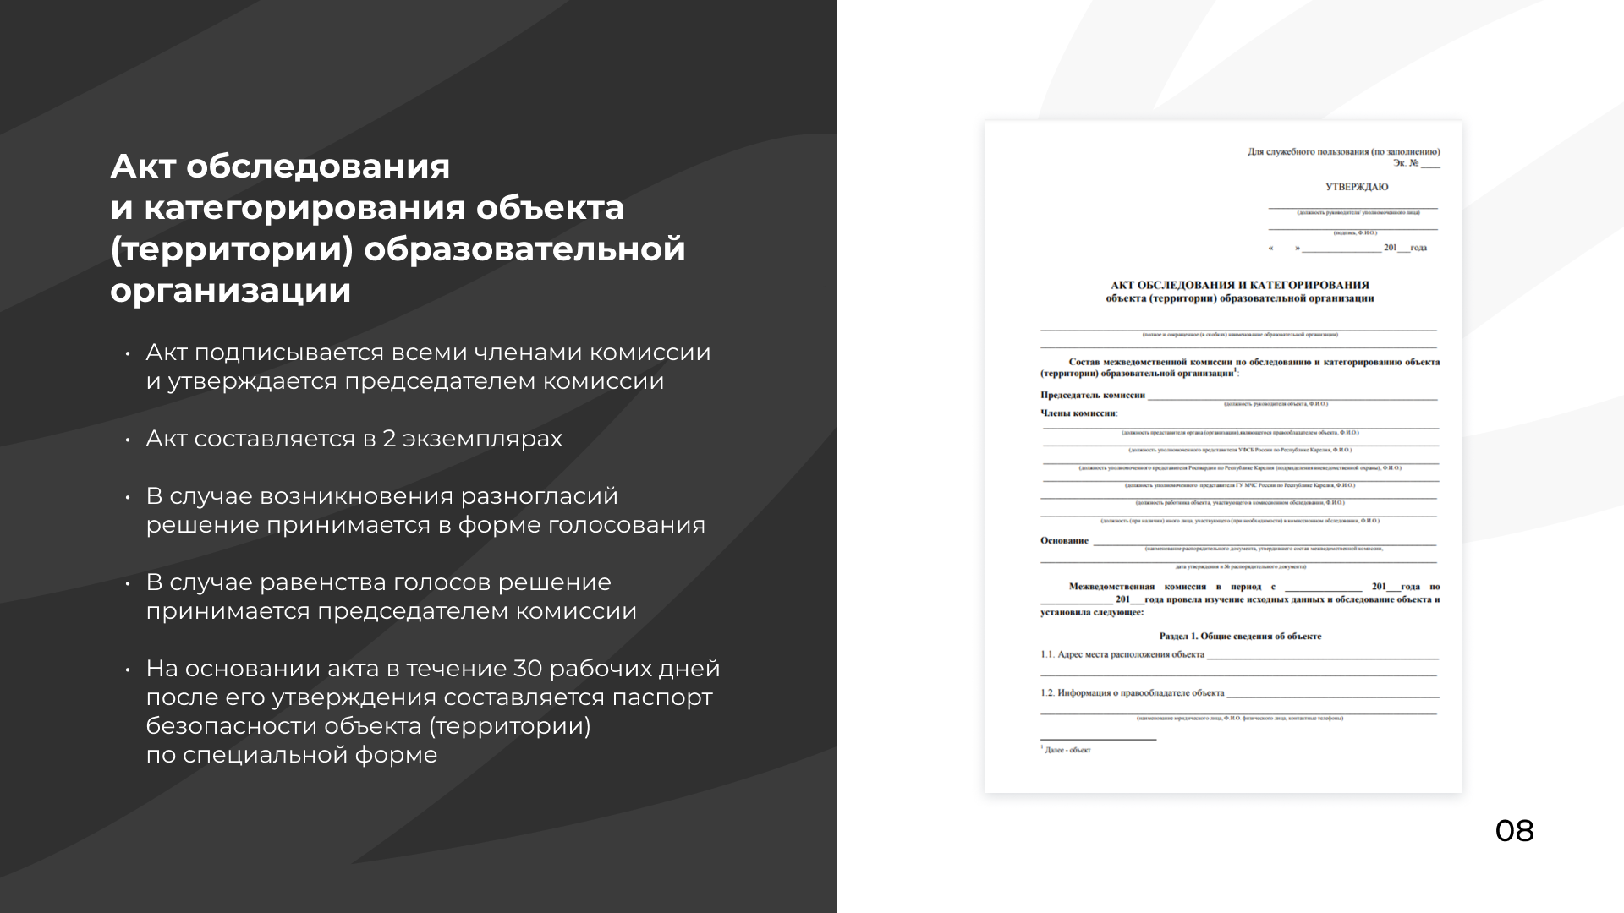
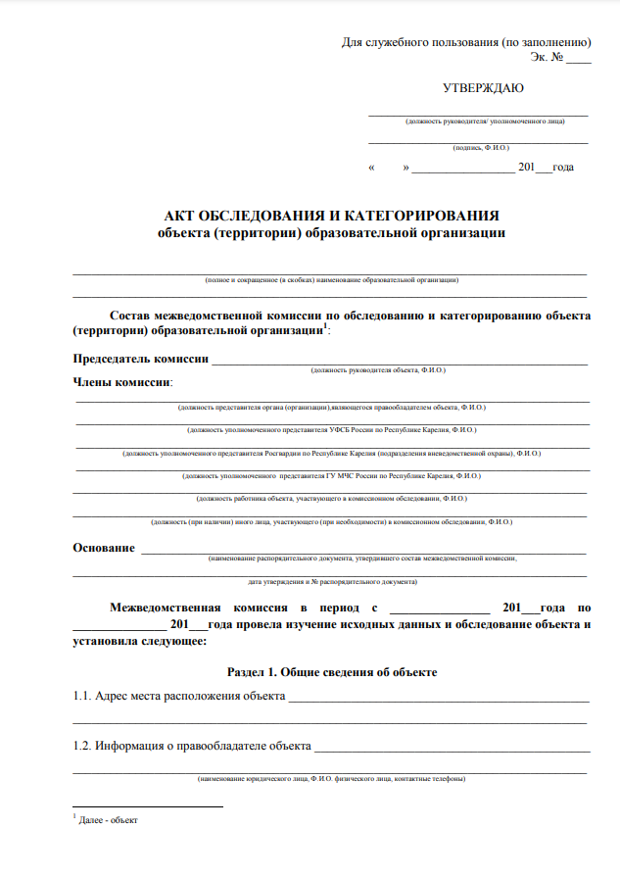
Акт обследования и категорирования объекта (территории) образовательной организации
Акт подписывается всеми членами комиссии и утверждается председателем комиссии
Акт составляется в 2 экземплярах
В случае возникновения разногласий решение принимается в форме голосования
В случае равенства голосов решение принимается председателем комиссии
На основании акта в течение 30 рабочих дней после его утверждения составляется паспорт безопасности объекта (территории) по специальной форме

Slide 9
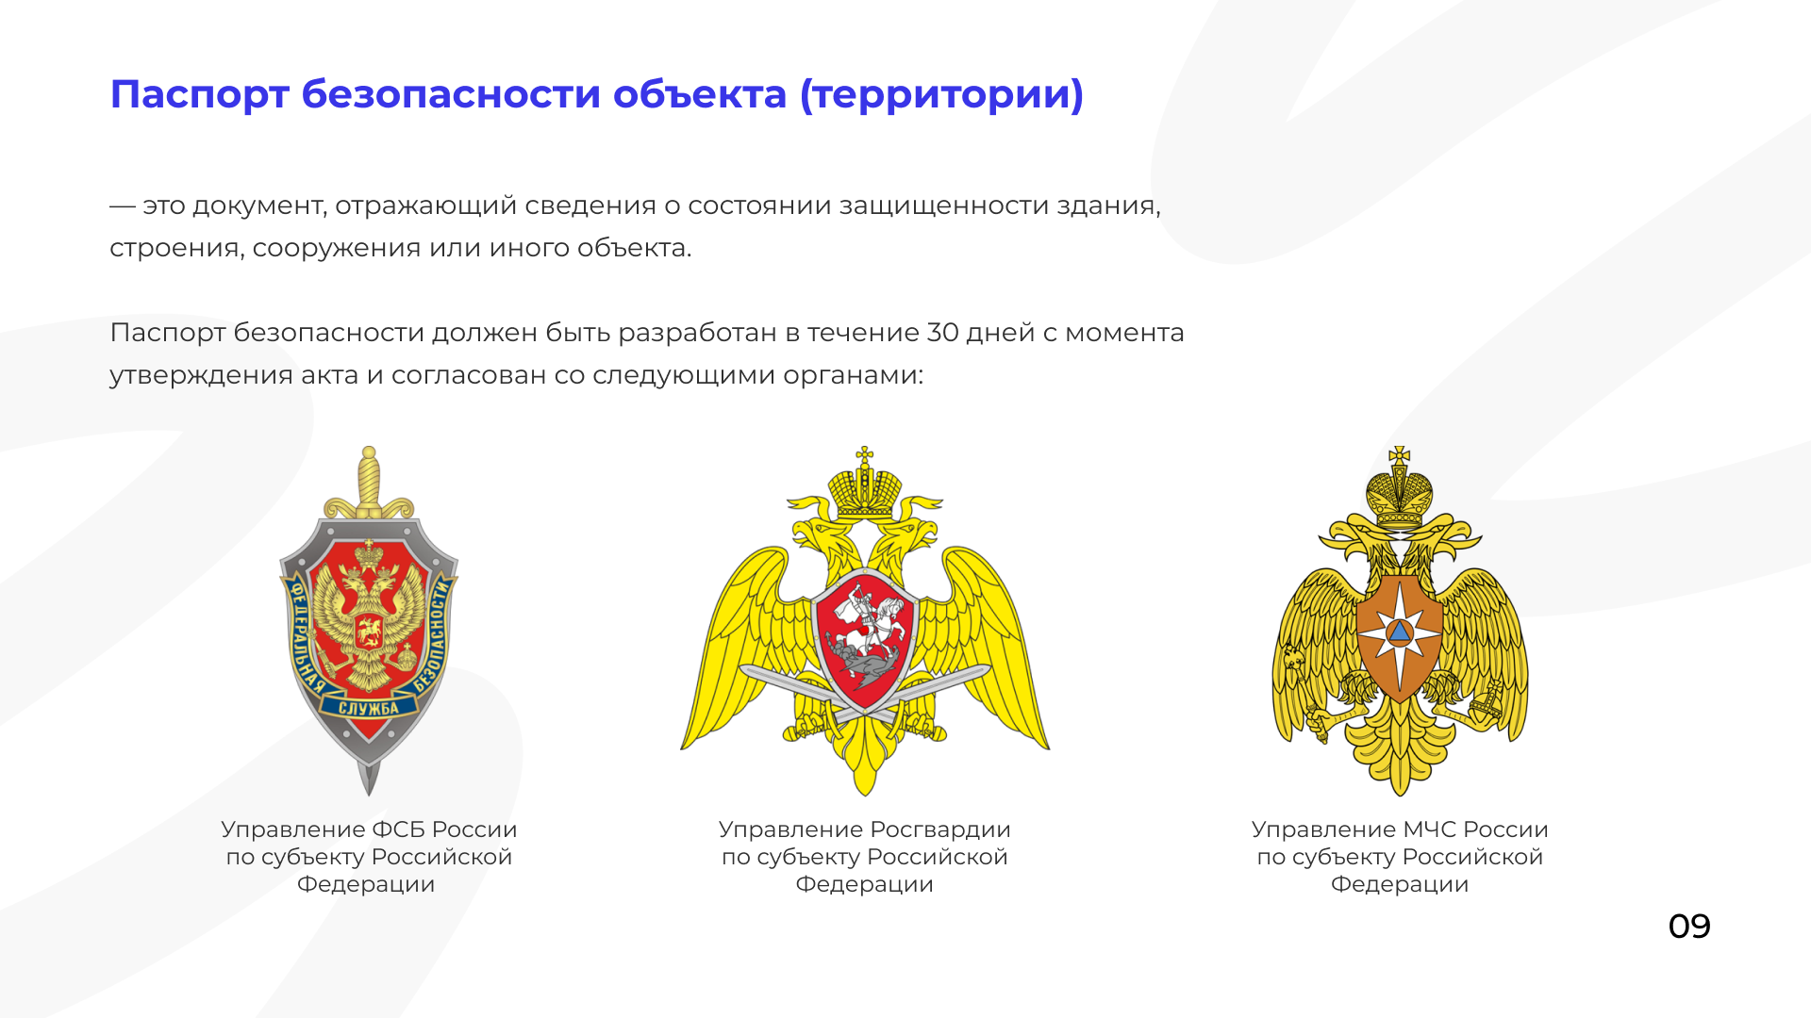




Паспорт безопасности объекта (территории)
— это документ, отражающий сведения о состоянии защищенности здания, строения, сооружения или иного объекта.
Паспорт безопасности должен быть разработан в течение 30 дней с момента утверждения акта и согласован со следующими органами:
Управление ФСБ России по субъекту Российской Федерации
Управление Росгвардии по субъекту Российской Федерации
Управление МЧС России по субъекту Российской Федерации

Slide 10
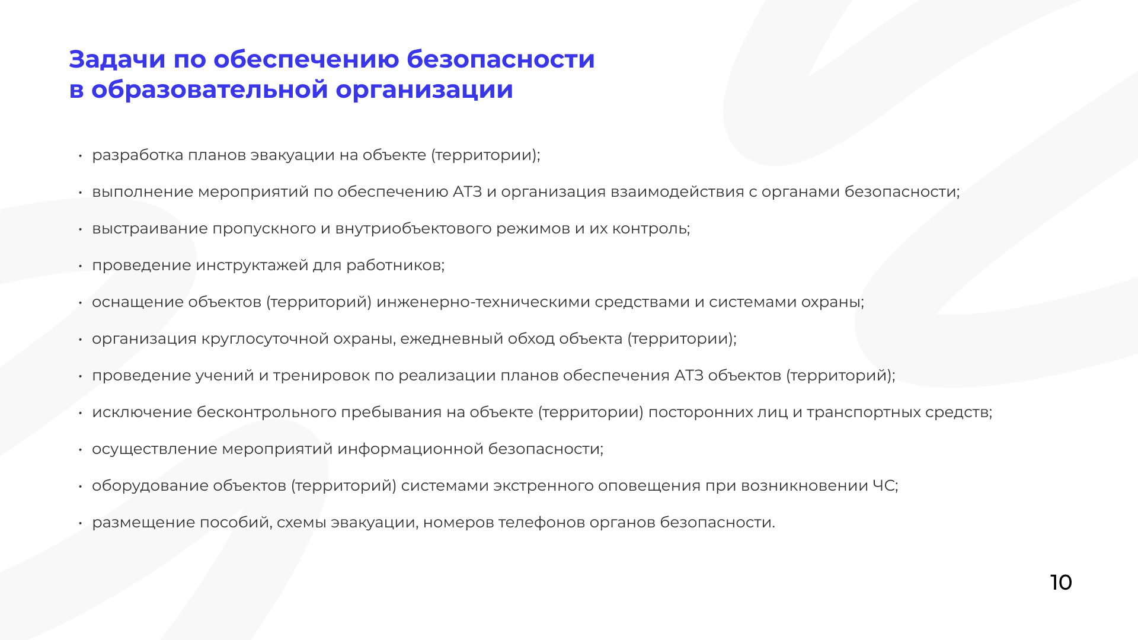

Задачи по обеспечению безопасности в образовательной организации
разработка планов эвакуации на объекте (территории);
выполнение мероприятий по обеспечению АТЗ и организация взаимодействия с органами безопасности;
выстраивание пропускного и внутриобъектового режимов и их контроль;
проведение инструктажей для работников;
оснащение объектов (территорий) инженерно-техническими средствами и системами охраны;
организация круглосуточной охраны, ежедневный обход объекта (территории);
проведение учений и тренировок по реализации планов обеспечения АТЗ объектов (территорий);
исключение бесконтрольного пребывания на объекте (территории) посторонних лиц и транспортных средств;
осуществление мероприятий информационной безопасности;
оборудование объектов (территорий) системами экстренного оповещения при возникновении ЧС;
размещение пособий, схемы эвакуации, номеров телефонов органов безопасности.

Slide 11
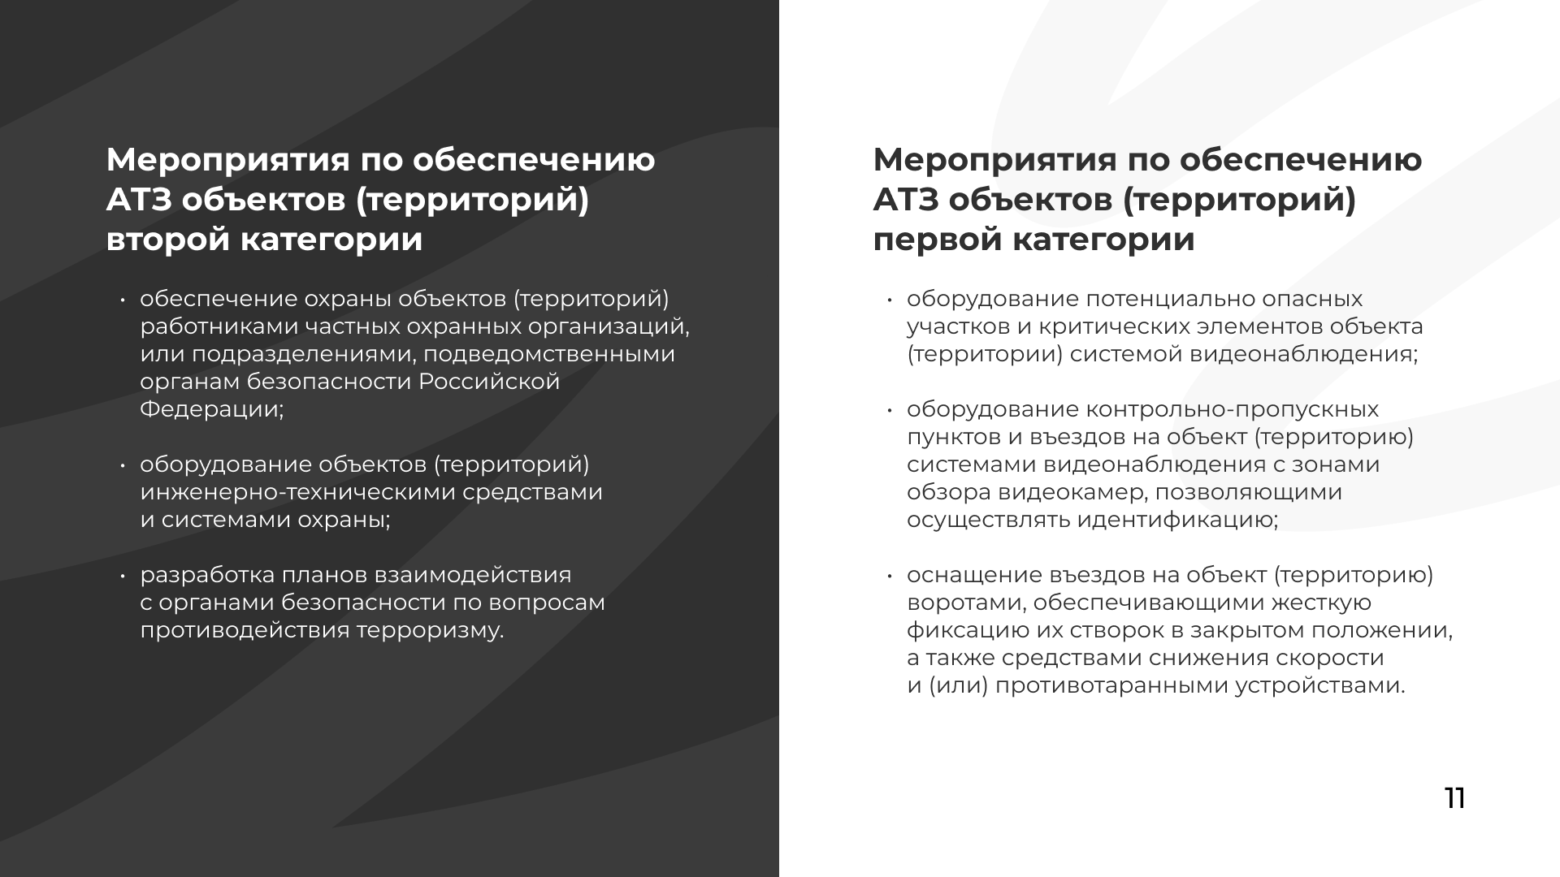

Мероприятия по обеспечению АТЗ объектов (территорий) второй категории
Мероприятия по обеспечению АТЗ объектов (территорий) первой категории
оборудование потенциально опасных участков и критических элементов объекта (территории) системой видеонаблюдения;
оборудование контрольно-пропускных пунктов и въездов на объект (территорию) системами видеонаблюдения с зонами обзора видеокамер, позволяющими осуществлять идентификацию;
оснащение въездов на объект (территорию) воротами, обеспечивающими жесткую фиксацию их створок в закрытом положении, а также средствами снижения скорости и (или) противотаранными устройствами.
обеспечение охраны объектов (территорий) работниками частных охранных организаций, или подразделениями, подведомственными органам безопасности Российской Федерации;
оборудование объектов (территорий) инженерно-техническими средствами и системами охраны;
разработка планов взаимодействия с органами безопасности по вопросам противодействия терроризму.

Slide 12
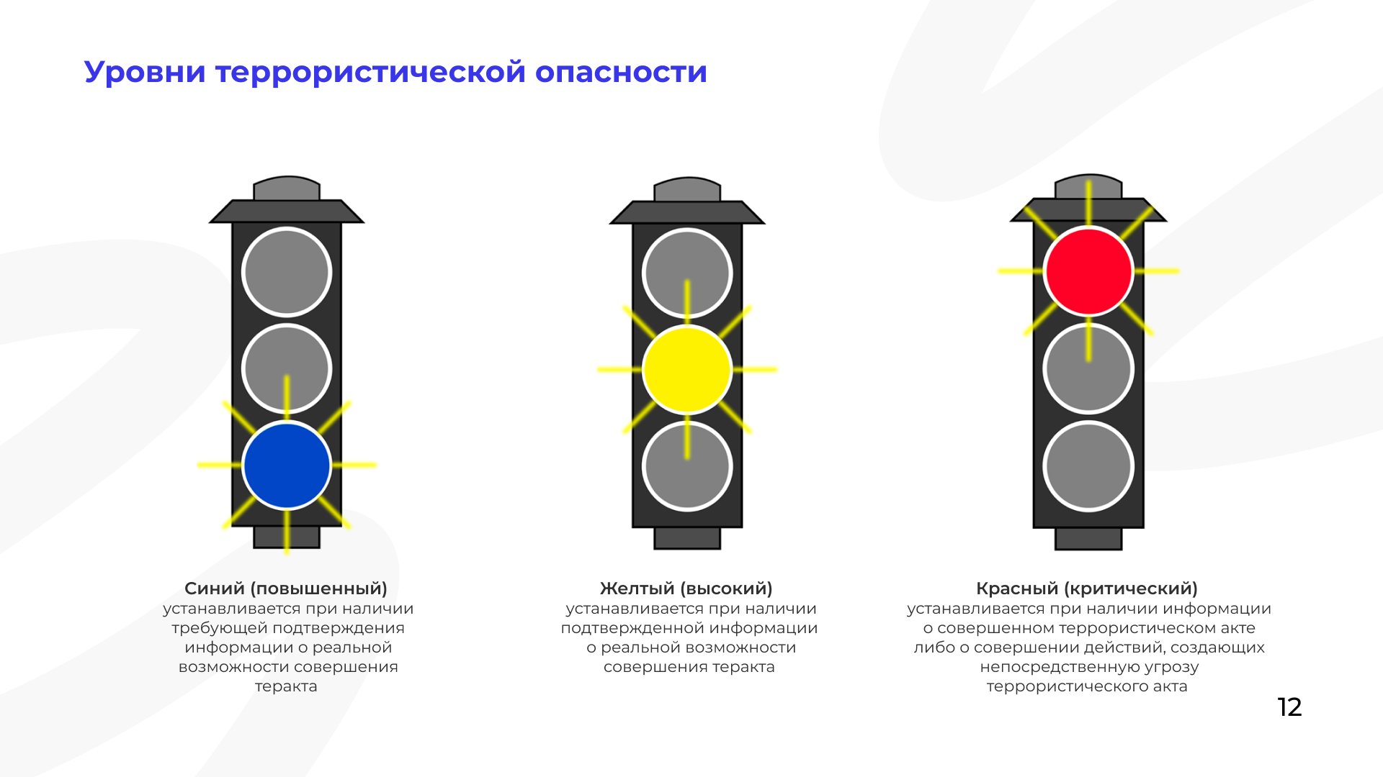

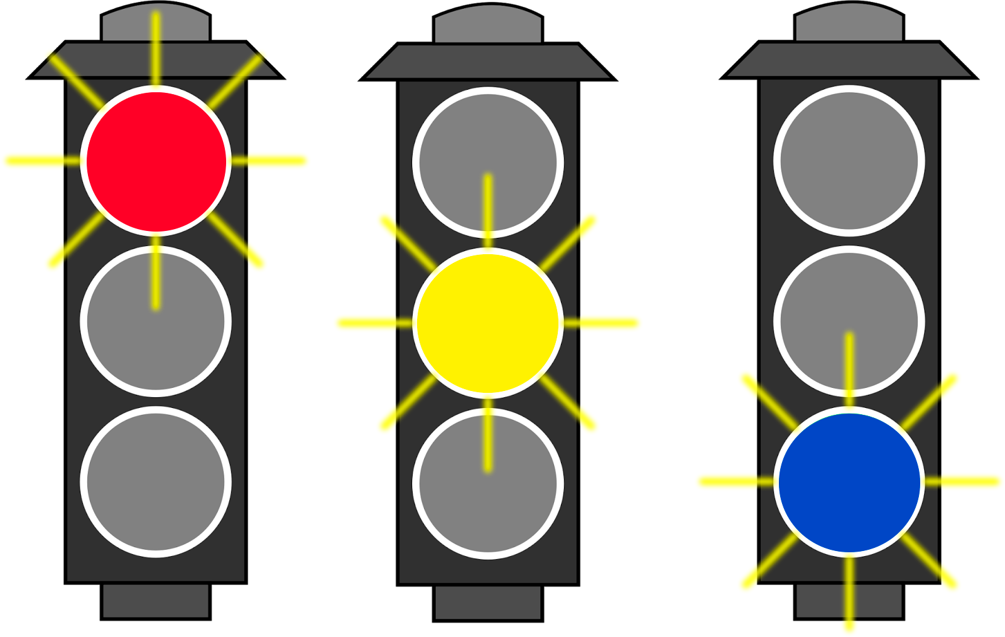
Уровни террористической опасности
Синий (повышенный)
устанавливается при наличии требующей подтверждения информации о реальной возможности совершения теракта
Желтый (высокий) устанавливается при наличии подтвержденной информации о реальной возможности совершения теракта
Красный (критический)
устанавливается при наличии информации о совершенном террористическом акте либо о совершении действий, создающих непосредственную угрозу террористического акта

Slide 13
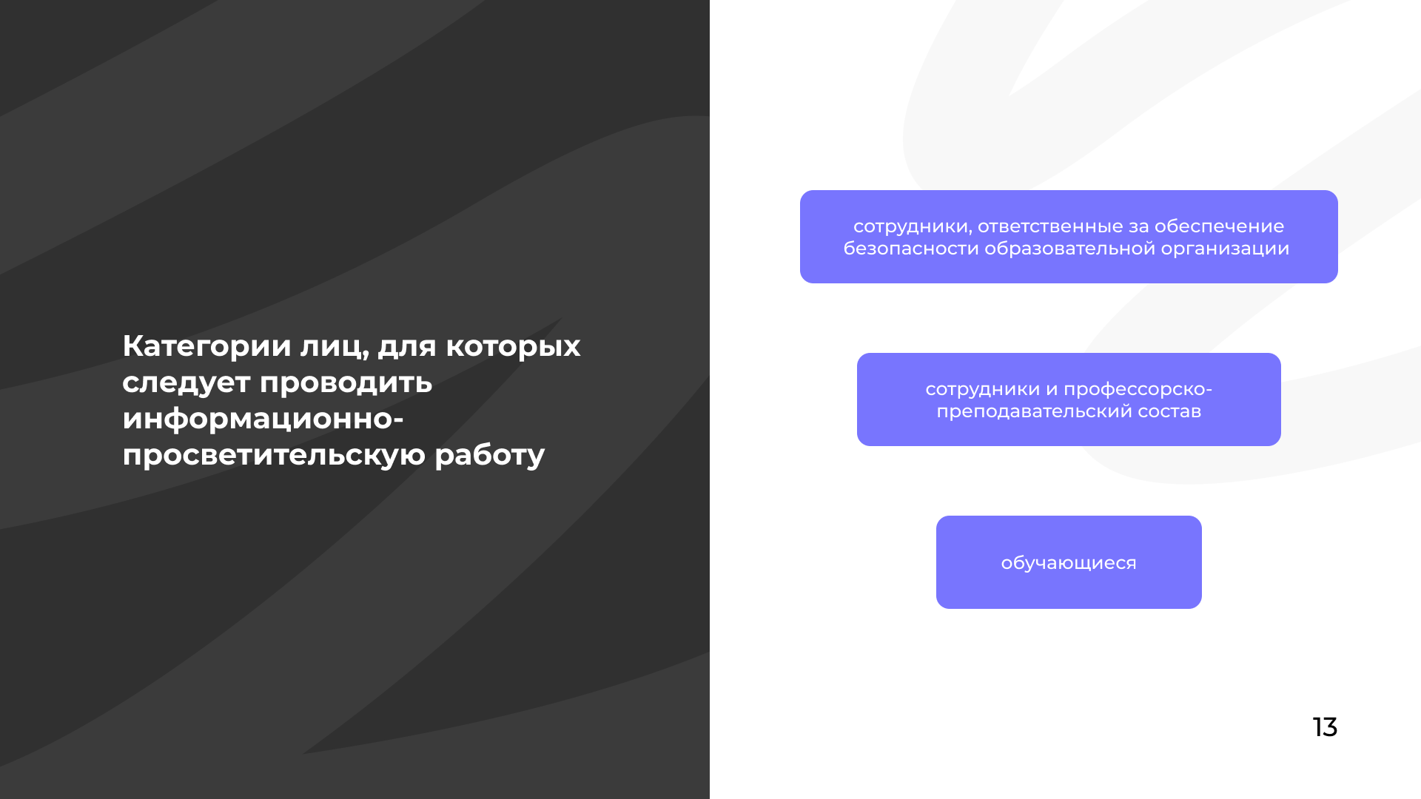
Категории лиц, для которых следует проводить информационно-просветительскую работу
сотрудники, ответственные за обеспечение безопасности образовательной организации
сотрудники и профессорско-преподавательский состав
обучающиеся

Slide 14
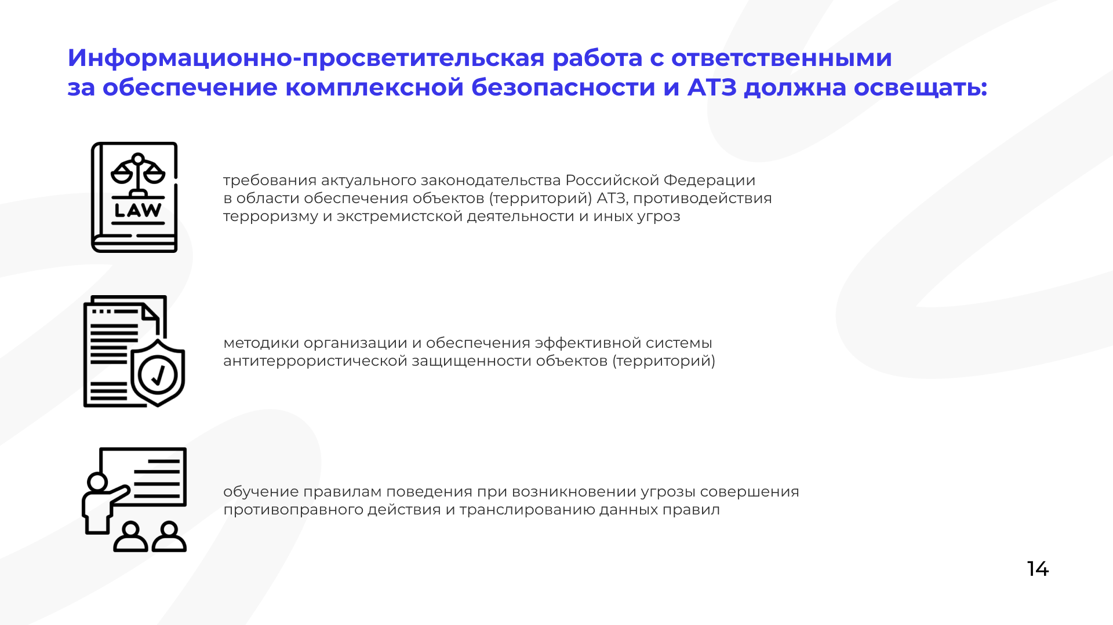



Информационно-просветительская работа с ответственными за обеспечение комплексной безопасности и АТЗ должна освещать:
требования актуального законодательства Российской Федерации в области обеспечения объектов (территорий) АТЗ, противодействия терроризму и экстремистской деятельности и иных угроз
методики организации и обеспечения эффективной системы антитеррористической защищенности объектов (территорий)
обучение правилам поведения при возникновении угрозы совершения противоправного действия и транслированию данных правил

Slide 15
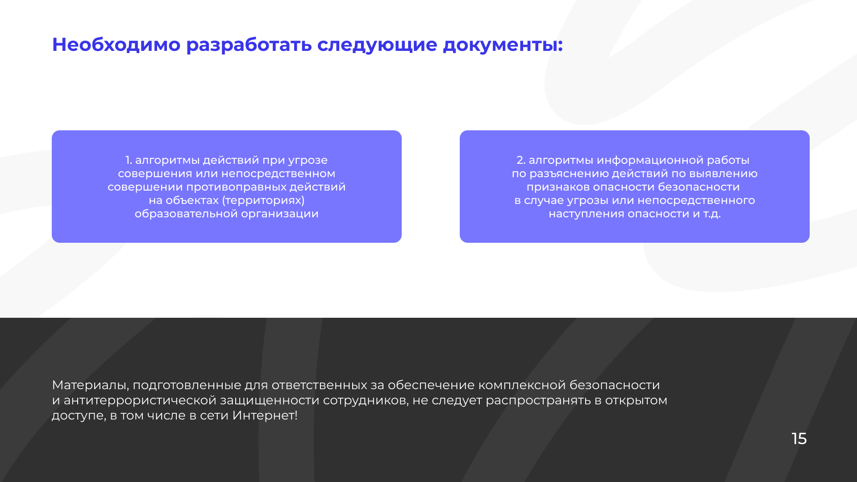

Необходимо разработать следующие документы:
1. алгоритмы действий при угрозе совершения или непосредственном совершении противоправных действий на объектах (территориях) образовательной организации
2. алгоритмы информационной работы по разъяснению действий по выявлению признаков опасности безопасности в случае угрозы или непосредственного наступления опасности и т.д.
Материалы, подготовленные для ответственных за обеспечение комплексной безопасности и антитеррористической защищенности сотрудников, не следует распространять в открытом доступе, в том числе в сети Интернет!

Slide 16
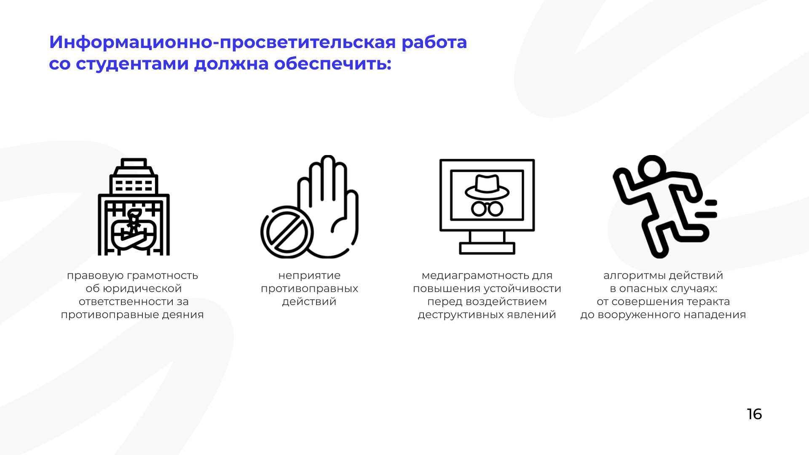




Информационно-просветительская работа со студентами должна обеспечить:
правовую грамотность об юридической ответственности за противоправные деяния
неприятие противоправных действий
медиаграмотность для повышения устойчивости перед воздействием деструктивных явлений
алгоритмы действий в опасных случаях: от совершения теракта до вооруженного нападения

Slide 17
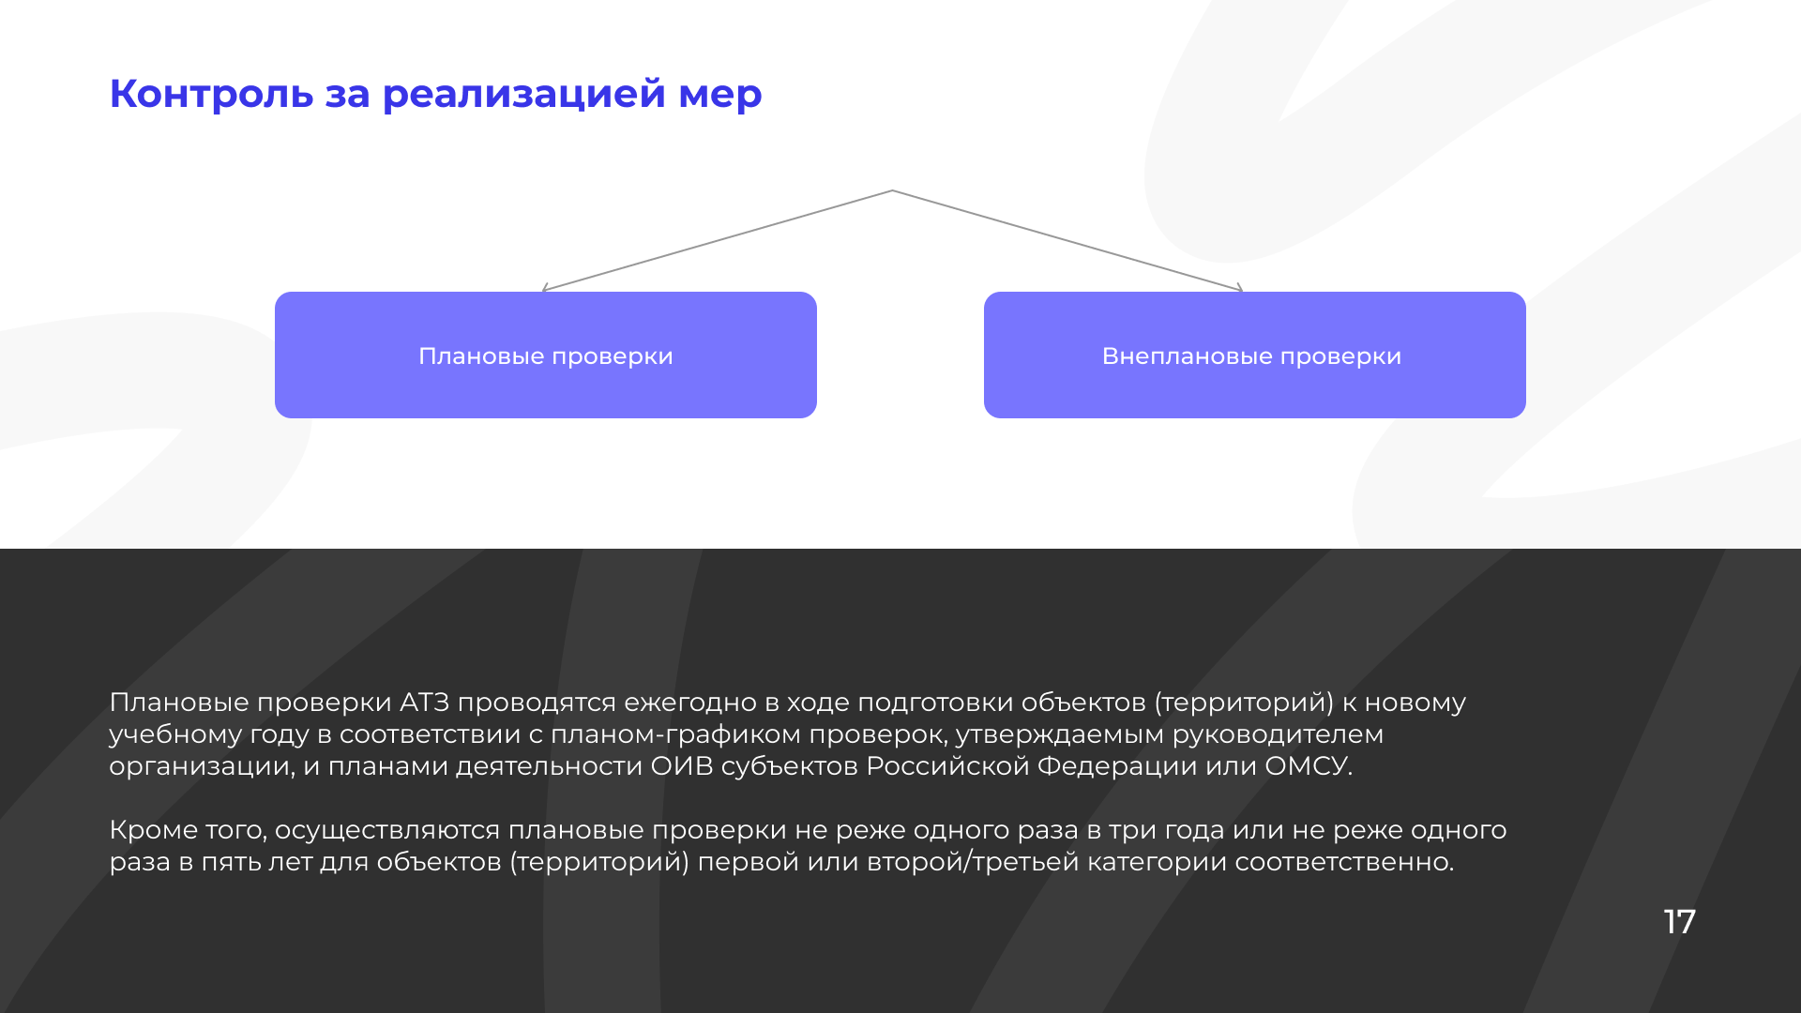
Контроль за реализацией мер
Плановые проверки
Внеплановые проверки
Плановые проверки АТЗ проводятся ежегодно в ходе подготовки объектов (территорий) к новому учебному году в соответствии с планом-графиком проверок, утверждаемым руководителем организации, и планами деятельности ОИВ субъектов Российской Федерации или ОМСУ.
Кроме того, осуществляются плановые проверки не реже одного раза в три года или не реже одного раза в пять лет для объектов (территорий) первой или второй/третьей категории соответственно.

Slide 18
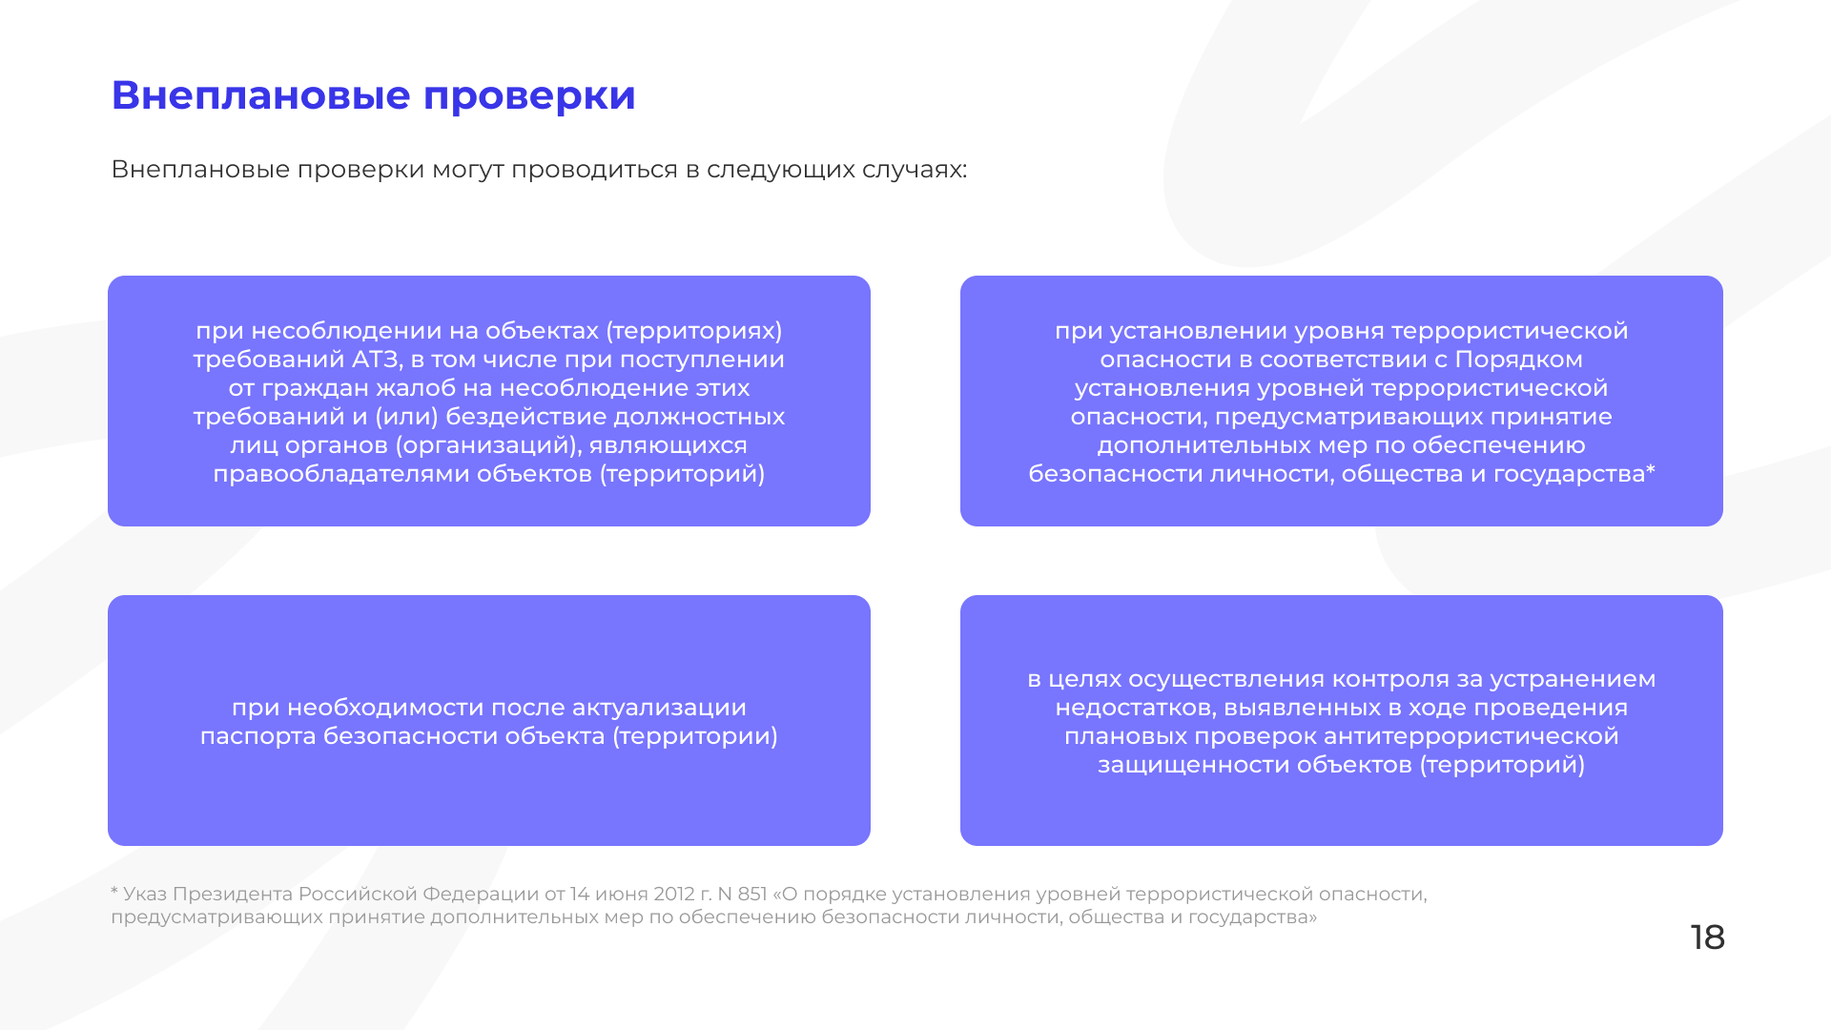
Внеплановые проверки
Внеплановые проверки могут проводиться в следующих случаях:
при несоблюдении на объектах (территориях) требований АТЗ, в том числе при поступлении от граждан жалоб на несоблюдение этих требований и (или) бездействие должностных лиц органов (организаций), являющихся правообладателями объектов (территорий)
при установлении уровня террористической опасности в соответствии с Порядком установления уровней террористической опасности, предусматривающих принятие дополнительных мер по обеспечению безопасности личности, общества и государства*
при необходимости после актуализации паспорта безопасности объекта (территории)
в целях осуществления контроля за устранением недостатков, выявленных в ходе проведения плановых проверок антитеррористической защищенности объектов (территорий)
* Указ Президента Российской Федерации от 14 июня 2012 г. N 851 «О порядке установления уровней террористической опасности, предусматривающих принятие дополнительных мер по обеспечению безопасности личности, общества и государства»

Slide 19
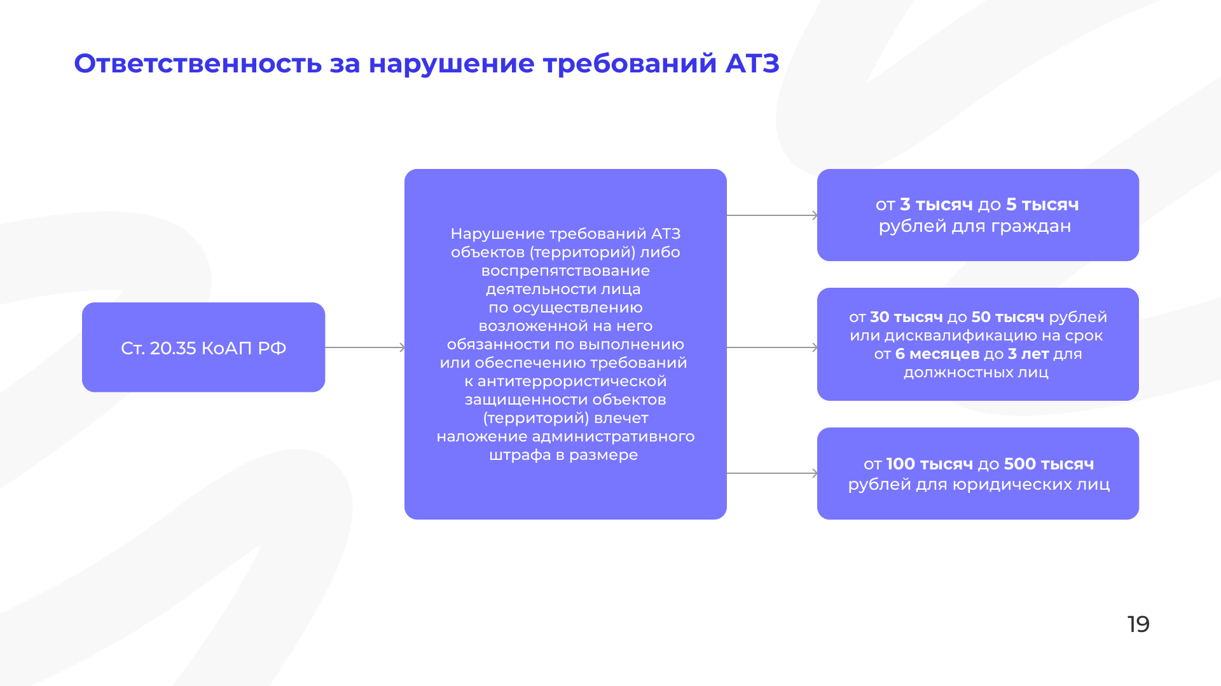
Ответственность за нарушение требований АТЗ
от 3 тысяч до 5 тысяч рублей для граждан
нарушение требований АТЗ объектов (территорий) либо воспрепятствование деятельности лица по осуществлению возложенной на него обязанности по выполнению или обеспечению требований к антитеррористической защищенности объектов (территорий) влечет наложение административного штрафа в размере
от 30 тысяч до 50 тысяч рублей или дисквалификацию на срок от 6 месяцев до 3 лет для должностных лиц
Ст. 20.35 КоАП РФ
от 100 тысяч до 500 тысяч рублей для юридических лиц

Slide 20
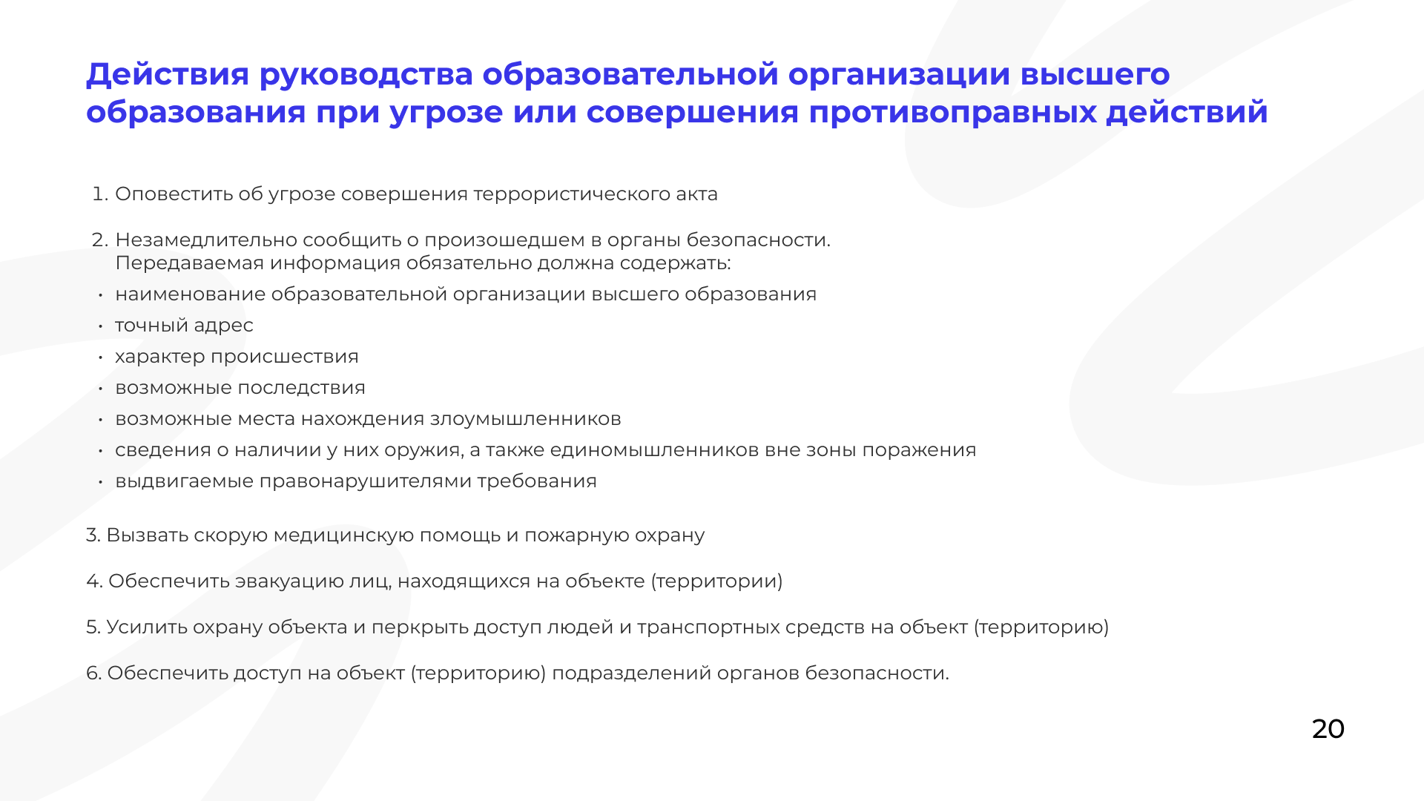
Действия руководства образовательной организации высшего образования при угрозе или совершения противоправных действий
Оповестить об угрозе совершения террористического акта;
Незамедлительно сообщить о произошедшем в органы безопасности.
Передаваемая информация обязательно должна содержать:
наименование образовательной организации высшего образования;
точный адрес;
характер происшествия;
возможные последствия;
возможные места нахождения злоумышленников;
сведения о наличии у них оружия, а также единомышленников вне зоны поражения;
выдвигаемые правонарушителями требования;
3. Вызвать скорую медицинскую помощь и пожарную охрану;
4. Обеспечить эвакуацию лиц, находящихся на объекте (территории);
5. Усилить охрану объекта и перкрыть доступ людей и транспортных средств на объект (территорию);
6. Обеспечить доступ на объект (территорию) подразделений органов безопасности.

Slide 21
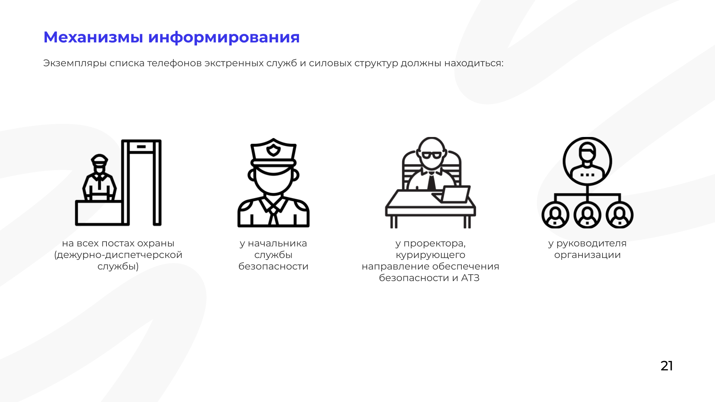





Механизмы информирования
Экземпляры списка телефонов экстренных служб и силовых структур должны находиться:
у начальника службы безопасности
у руководителя организации
на всех постах охраны (дежурно-диспетчерской службы)
у проректора, курирующего направление обеспечения безопасности и АТЗ

Slide 22
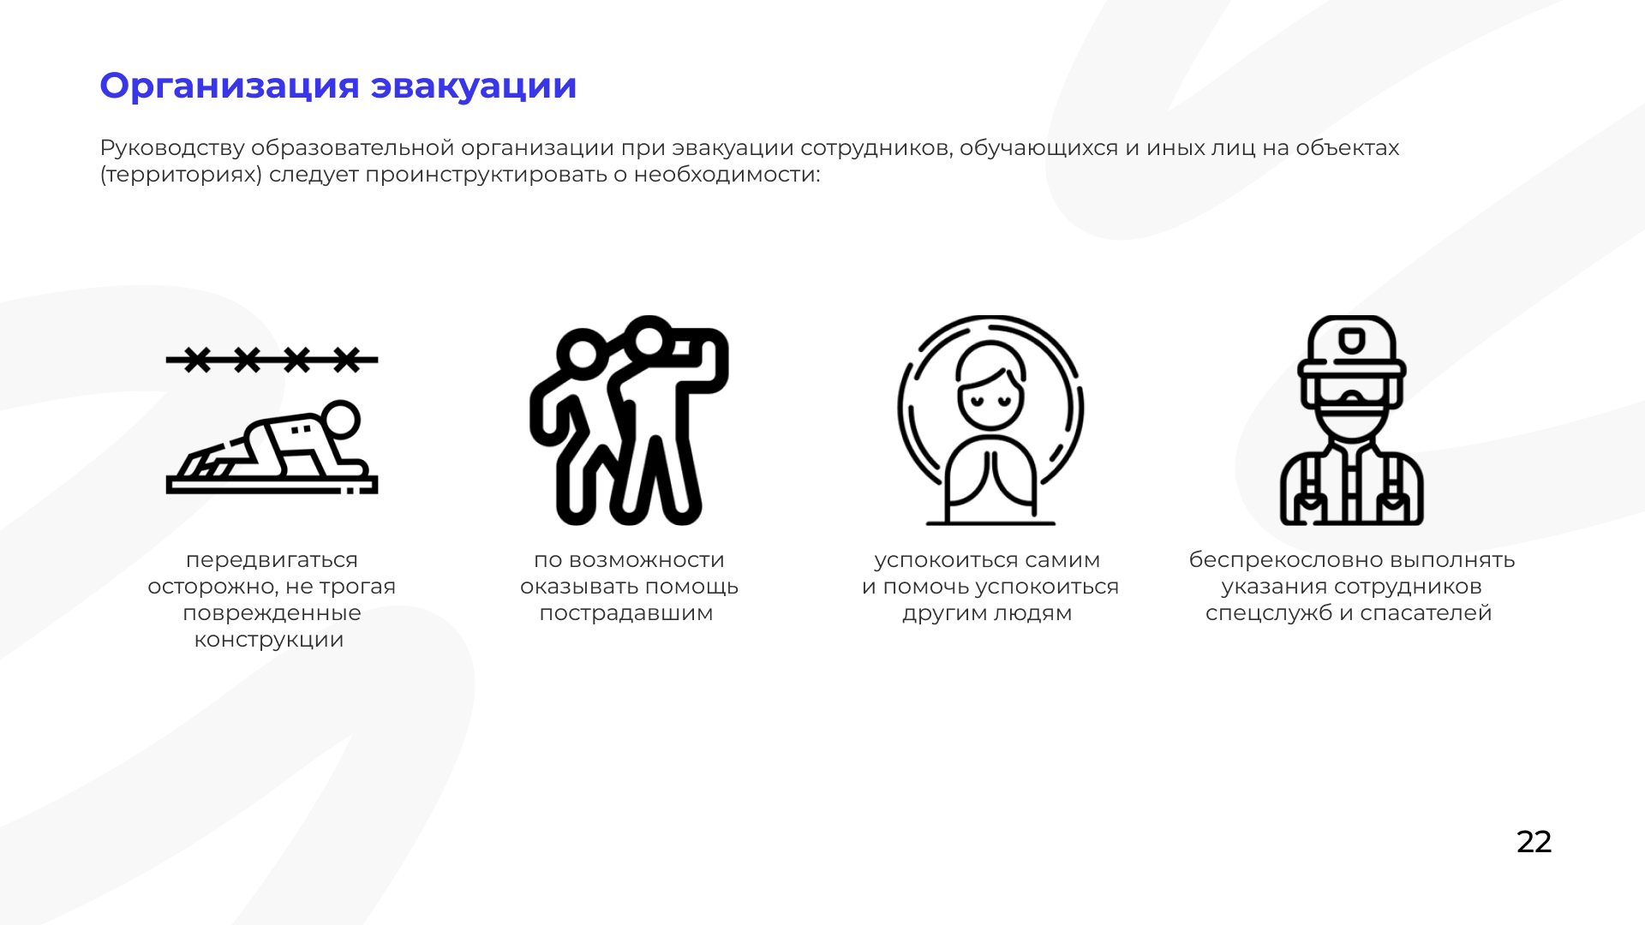




Организация эвакуации
Руководству образовательной организации при эвакуации сотрудников, обучающихся и иных лиц на объектах (территориях) следует проинструктировать о необходимости:
передвигаться осторожно, не трогая поврежденные конструкции
по возможности оказывать помощь пострадавшим
успокоиться самим и помочь успокоиться другим людям
беспрекословно выполнять указания сотрудников спецслужб и спасателей

Slide 23
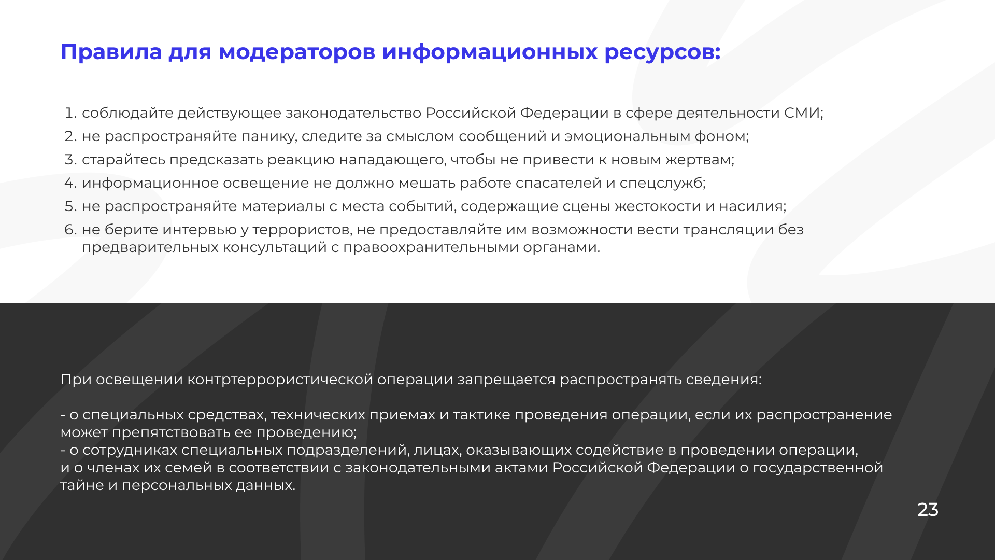

Правила для модераторов информационных ресурсов:
соблюдайте действующее законодательство Российской Федерации в сфере деятельности СМИ;
не распространяйте панику, следите за смыслом сообщений и эмоциональным фоном;
старайтесь предсказать реакцию нападающего, чтобы не привести к новым жертвам;
информационное освещение не должно мешать работе спасателей и спецслужб;
не распространяйте материалы с места событий, содержащие сцены жестокости и насилия;
не берите интервью у террористов, не предоставляйте им возможности вести трансляции без предварительных консультаций с правоохранительными органами.
При освещении контртеррористической операции запрещается распространять сведения:
о специальных средствах, технических приемах и тактике проведения операции, если их распространение может препятствовать ее проведению;
о сотрудниках специальных подразделений, лицах, оказывающих содействие в проведении операции, и о членах их семей в соответствии с законодательными актами Российской Федерации о государственной тайне и персональных данных.

Slide 24
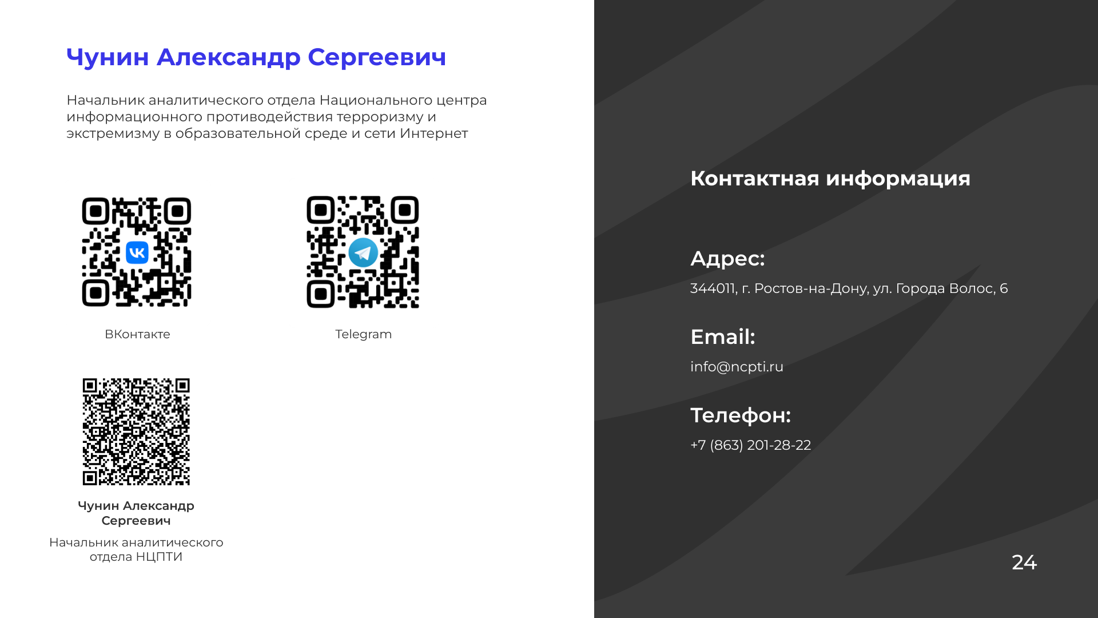


Контактная информация
Чурилов Сергей Анатольевич
Директор
Национального центра информационного противодействия терроризму и экстремизму в образовательной среде и сети Интернет
ВКонтакте
Адрес:
344011, г. Ростов-на-Дону, ул. Города Волос, 6
Email:
info@ncpti.ru
Телефон:
+7 (863) 201-28-22
Telegram

